Slide 1
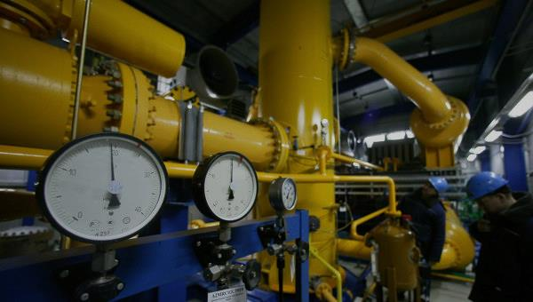
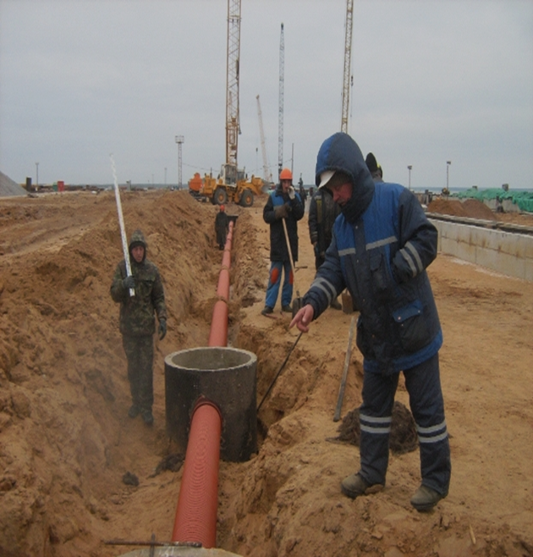
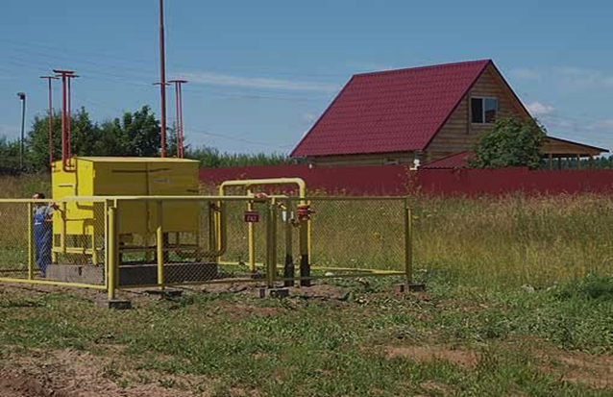
УЛЬЯНОВСКАЯ ОБЛАСТЬ
регион возможностей
Министерство энергетики, ЖКК и городской среды
Ульяновской области
Жилищно-коммунальное хозяйство
Итоги работы в 2018 году и задачи 2019 года

Slide 2
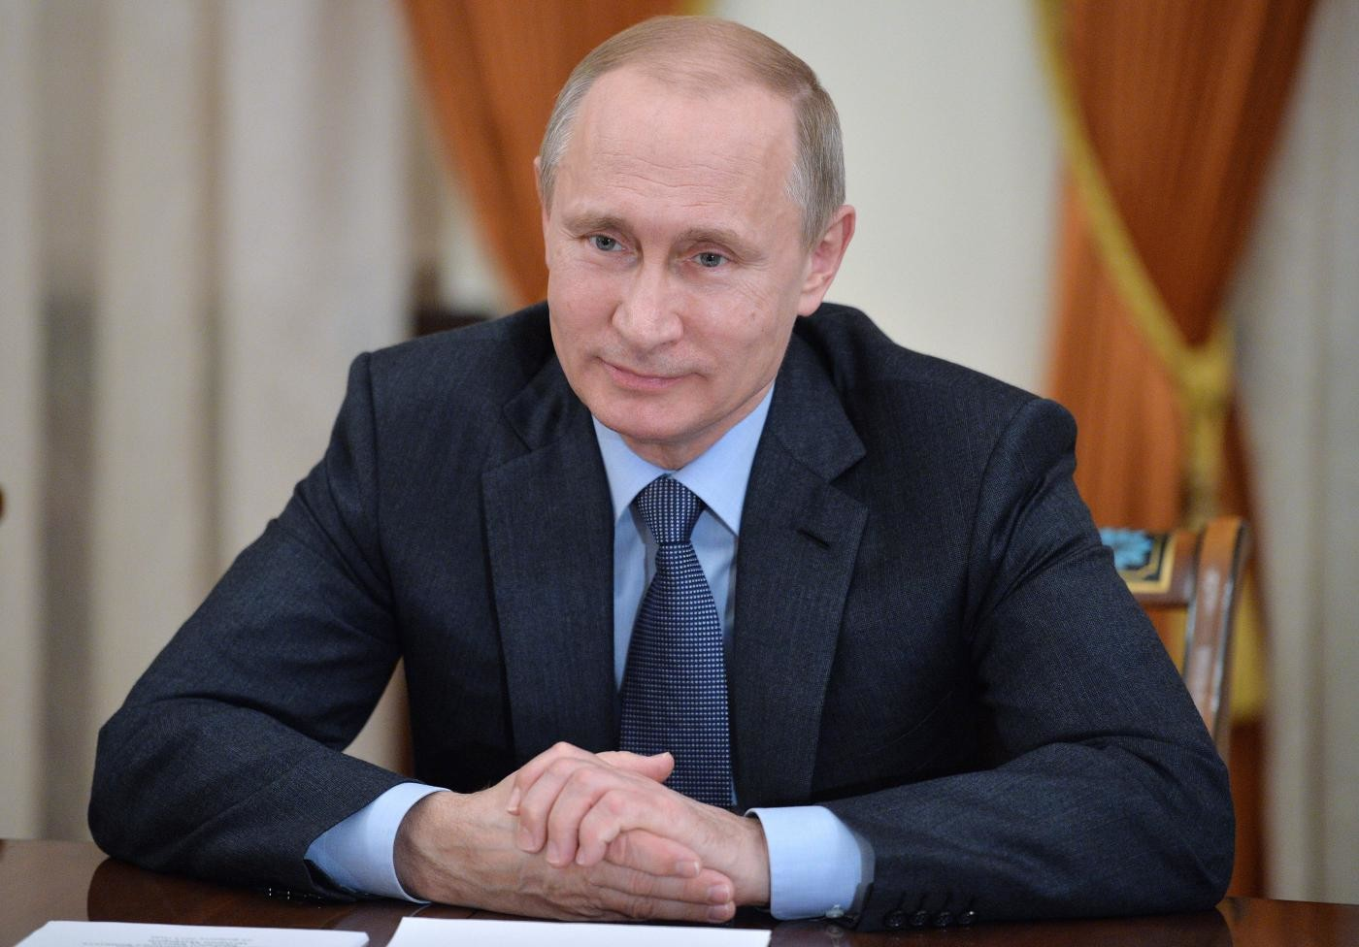
Министерство энергетики, ЖКК и городской среды Ульяновской области
«Нам нужно выделить приоритетные, системные проблемы, наметить точные сроки и механизмы их решения, определить роль государства и обеспечить согласованность действий на всех уровнях власти. Главнейшая задача – это модернизация отрасли. От её результатов напрямую зависит качество услуг жилищно-коммунального хозяйства. О степени изношенности фондов уже сказано немало.
Только на их первичное восстановление, по оценке экспертов, сегодня потребуется свыше 9 триллионов рублей. Если не изменить ситуацию в целом, по сути, то эта цифра будет только расти.»
президент Владимир Путин на заседании Госсовета по проблемам жилищно-коммунального хозяйства. (2013 год)

Slide 3
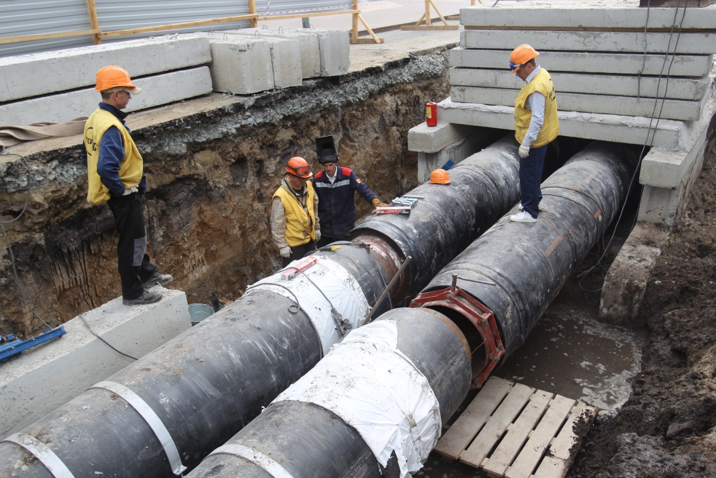
Министерство энергетики, ЖКК и городской среды Ульяновской области
Основными приоритетами работы Министерства энергетики, ЖКК и городской среды Ульяновской области остаются обеспечение достойного уровня жизни населения, которое может быть достигнуто развитой отлаженной и результативной системой ЖКК.
%
65,06
63,13
63,1
63,05

Slide 4
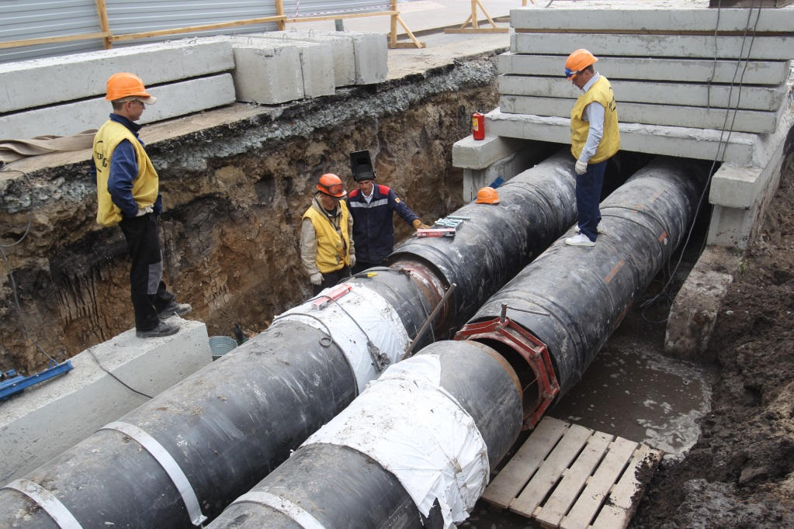
Министерство энергетики, ЖКК и городской среды Ульяновской области
Основными проблемами в модернизации коммунальной инфраструктуры являются:
Высокий износ основных фондов приводящих к убыткам и как следствие низкая эффективность работы муниципальных предприятий или их полная неэффективность;
большие капиталовложения необходимые на осуществление модернизации;
отсутствие возможности получения заемных (кредитных) средств муниципальными предприятиями Ульяновской области, ввиду отсутствия залогового имущества и необеспеченностью финансирования модернизации бюджетами муниципальных образований;
Решение данных проблем осуществляется по 2 направлениям:
Программным методом, в рамках реализации государственной программы «Развитие жилищно-коммунального хозяйства и повышение энергетической эффективности в Ульяновской области» на 2014-2021 годы;
Привлечением частных инвестиций

Slide 5
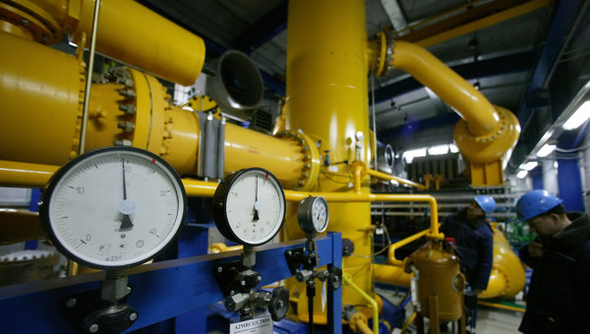
УЛЬЯНОВСКАЯ ОБЛАСТЬ
регион возможностей
Министерство энергетики, ЖКК и городской среды
Ульяновской области
Теплоснабжение

Slide 6
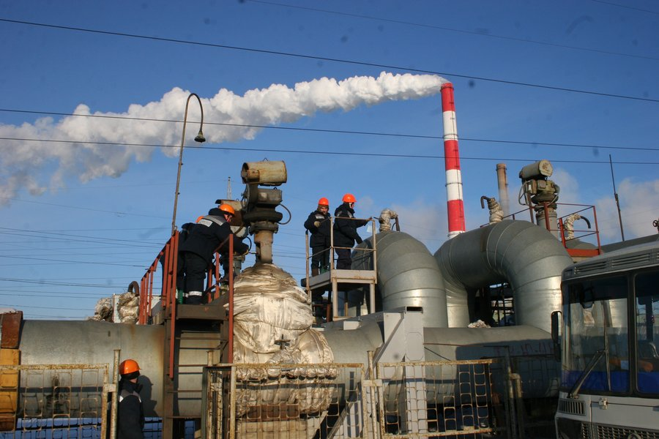
Министерство энергетики, ЖКК и городской среды Ульяновской области
В рамках Подпрограммы Энергосбережение и повышение энергетической эффективности в Ульяновской области, в том числе на основе расширения использования природного газа в качестве моторного топлива» с 2017 года реализуется программа модернизации теплоисточников Ульяновской области на 2017-2018 годы.
За период действия данной программы произведена модернизация 63 котельных, в том числе 58 за счет средств областного бюджета.
В 2018 году завершена модернизация 34 котельных, в том числе 2 за счет средств концессионера ООО «КИТ-Энергия» (г. Инза) и 32 силами ОГКП «Корпорация развития коммунального комплекса Ульяновской области».
Таким образом, программа модернизации теплоисточников Ульяновской области на 2017-2018 годы реализована.
При реализации данной программы реализован комплексный подход к модернизации – модернизация теплоисточников (63 котельных), перераспределение тепловых нагрузок между теплоисточниками (5 котельных, выведено из эксплуатации 0,8 км. тепловых сетей), замена тепловых сетей (5 км) и сокращение тепловых сетей за счет рационального размещения теплоисточников (2,86 км)
Теплоснабжение

Slide 7
Министерство энергетики, ЖКК и городской среды Ульяновской области
Динамика развития систем теплоснабжения Ульяновской области
1320,8
1331,9
1330,2
963
970
961
Теплоснабжение

Slide 8
Министерство энергетики, ЖКК и городской среды Ульяновской области
Экономический эффект от модернизации теплоисточников
«Корпорация развития коммунального комплекса Ульяновской области»
Теплоснабжение

Slide 9
Министерство энергетики, ЖКК и городской среды Ульяновской области
Экономический эффект от модернизации теплоисточников
«Корпорация развития коммунального комплекса Ульяновской области»
Теплоснабжение

Slide 10
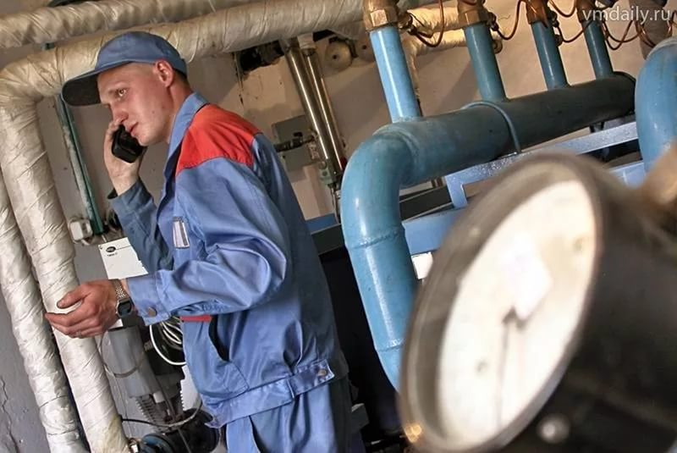
Министерство энергетики, ЖКК и городской среды Ульяновской области
Основным региональным государственным «оператором» ТЭК Ульяновской области является ОГКП «Корпорация развития коммунального комплекса Ульяновской области»,
включающий на данный момент 197 теплоисточников
на территории 20 муниципальных образований Ульяновской области. Протяженность сетей составляет 89 км.
В 2018 году силами предприятия было заменено (с запорной арматурой по всей протяженности сетей) порядка 5 км тепловых сетей различного диаметра от 50 до 300 мм. Благодаря данной работе количество инцидентов на сетях теплоснабжения ОГКП в сравнении с аналогичным периодом прошлого отопительного сезона снизилось на 30%.
Теплоснабжение

Slide 11
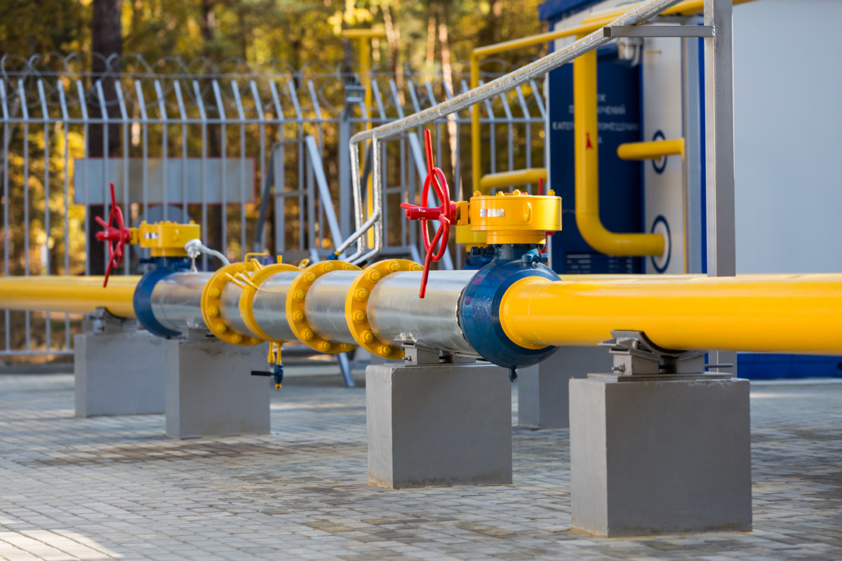
УЛЬЯНОВСКАЯ ОБЛАСТЬ
регион возможностей
Министерство энергетики, ЖКК и городской среды
Ульяновской области
Газификация

Slide 12
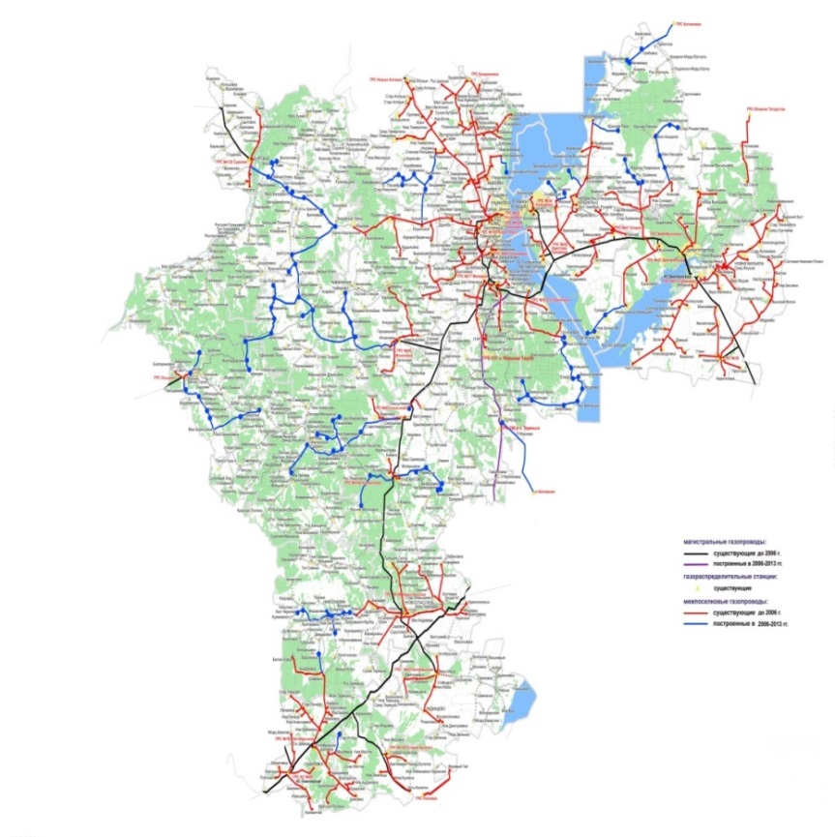
Министерство энергетики, ЖКК и городской среды Ульяновской области
Состояние газификации населённых пунктов Ульяновской области на 01.01.2019
Уровень газификации – 60,63 %
в сельской местности – 49,78 %
в городах и поселках городского типа – 64,97 %
Газифицировано
промышленных предприятий – 183 шт
коммунально-бытовых предприятий – 5484 шт
сельскохозяйственных объектов – 31 шт
Газифицировано квартир – 390087 шт
в городах и поселках городского типа – 298626 шт
в сельской местности – 91461 шт
Протяжённость газовых сетей – 12337,80 км
в городах и поселках городского типа – 4789,40 км
в сельской местности –
7548,40 км
Газификация

Slide 13
Министерство энергетики, ЖКК и городской среды Ульяновской области
Динамика показателей газификации Ульяновской области
Газификация

Slide 14
Объём реализации газа по Ульяновской области
Министерство энергетики, ЖКК и городской среды Ульяновской области
Газификация

Slide 15
Министерство энергетики, ЖКК и городской среды Ульяновской области
Наименование муниципального образования | Уровень газификации, %
 | 2017 год | 2018 год | 2019 год
Базарносызганский район | 27,75 | 27,95 | 28,21
Барышский район | 51,16 | 52,14 | 54,62
Вешкаймский район | 46,99 | 47,26 | 47,44
Инзенский район | 35,25 | 35,64 | 36,39
Карсунский район | 39,93 | 40,05 | 41,08
Кузоватовский район | 41,95 | 45,92 | 49,63
Майнский район | 42,71 | 42,75 | 42,94
Мелекесский район | 81,74 | 82,14 | 82,16
Николаевский район | 41,92 | 43,47 | 45,55
Новоспасский район | 69,71 | 69,74 | 69,90
Радищевский район | 51,44 | 51,50 | 51,53
Старокулаткинский район | 56,24 | 56,57 | 56,69
Старомайнский район | 52,43 | 57,94 | 58,10
Сурский район | 35,32 | 37,89 | 39,44
Тереньгульский район | 38,75 | 39,20 | 39,52
Ульяновский район | 80,28 | 78,97 | 79,60
Цильнинский район | 79,87 | 80,28 | 80,41
Новомалыклинский район * | 77,10 | 77,02 | 75,74
Павловский район * | 84,43 | 84,02 | 83,62
Сенгилеевский район * | 62,97 | 62,97 | 62,82
Чердаклинский район * | 87,98 | 83,93 | 83,77
город Новоульяновск * | 93,47 | 93,34 | 92,43
город Димитровград * | 97,08 | 95,59 | 94,04
город Ульяновск * | 55,26 | 55,07 | 54,63
пригородная зона * | 79,31 | 74,10 | 74,40
* Снижение уровня газификации в муниципальных образованиях происходит за счёт ввода жилья, не использующего природный газ.

Slide 16
Министерство энергетики, ЖКК и городской среды Ульяновской области
Динамика бюджетного финансирования мероприятий по газификации Ульяновской области
Газификация

Slide 17
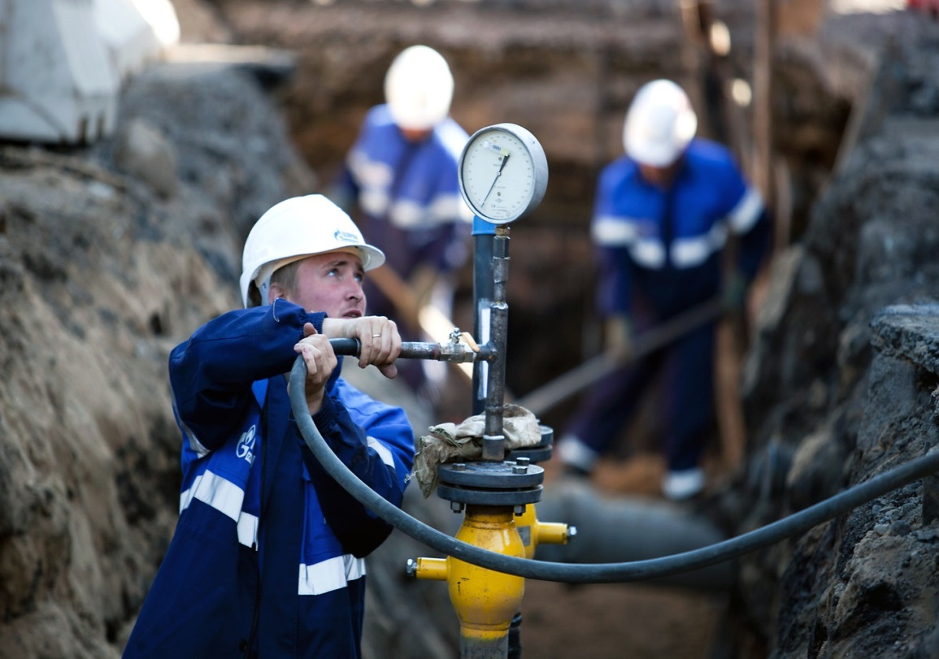
Министерство энергетики, ЖКК и городской среды Ульяновской области
По итогам 2018 года уровень газификации Ульяновской области составляет 60,63%.
В 2018 году бюджетное финансирование на газификацию составило 156,975 млн. рублей, что на 33% больше предыдущего года.
Инвестиции ПАО «Газпром» на выполнение мероприятий по строительству межпоселковых газопроводов составили в 2018 году 1500,0 млн. рублей.
Газификация

Slide 18
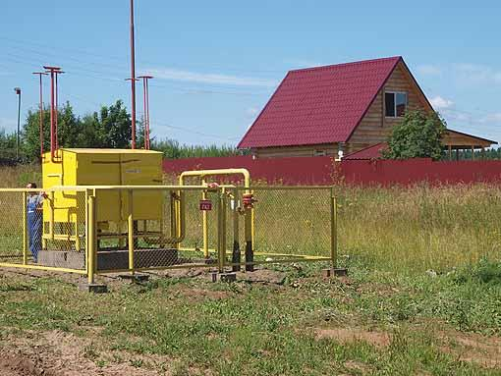
Министерство энергетики, ЖКК и городской среды Ульяновской области
2018 году были реализованы следующие проекты:
строительство внутрипоселковых сетей проводилось в Кузоватовском районе (завершение работ по Студенец, Никольское, Томылово), в Барышском районе (Самородки, Ушаковка), в Базарносызганском районе (Юрловка), начало строительства по газификации с.Забалуйка Инзенского района, г.Инза (микр-н Лесхоз), п.Безлесный Майнского района.
проектные работы по 37 объектам: 3 в Базарносызганском районе, 15 в Барышском районе, 2 в Вешкаймском районе, 2 в Майнском районе, 4 в Мелекесском районе, 3 в Старокулаткинском районе, 3 в Сурском районе, 1 в Тереньгульском районе, 3 в Сенгилеевском районе, 2 в Ульяновском района.
В рамках обязательств ПАО «Газпром» по программе развития газоснабжения и газификации регионов РФ по Ульяновской области выполнены работы по проектированию 25 объектов межпоселковых газопроводов общей протяжённостью 583 км для газификации 85 населённых пунктов.
Расчеты за поставленный природный газ
Правительством Ульяновской области подписано 3 соглашения с ООО «Газпром межрегионгаз» о реструктуризации задолженности. Общая сумма по заключенным Соглашениям – 1960,89 млн. руб. В настоящее время оплачено по Соглашениям за 2015-2017 гг. - 422,50 млн. рублей.
Газификация

Slide 19
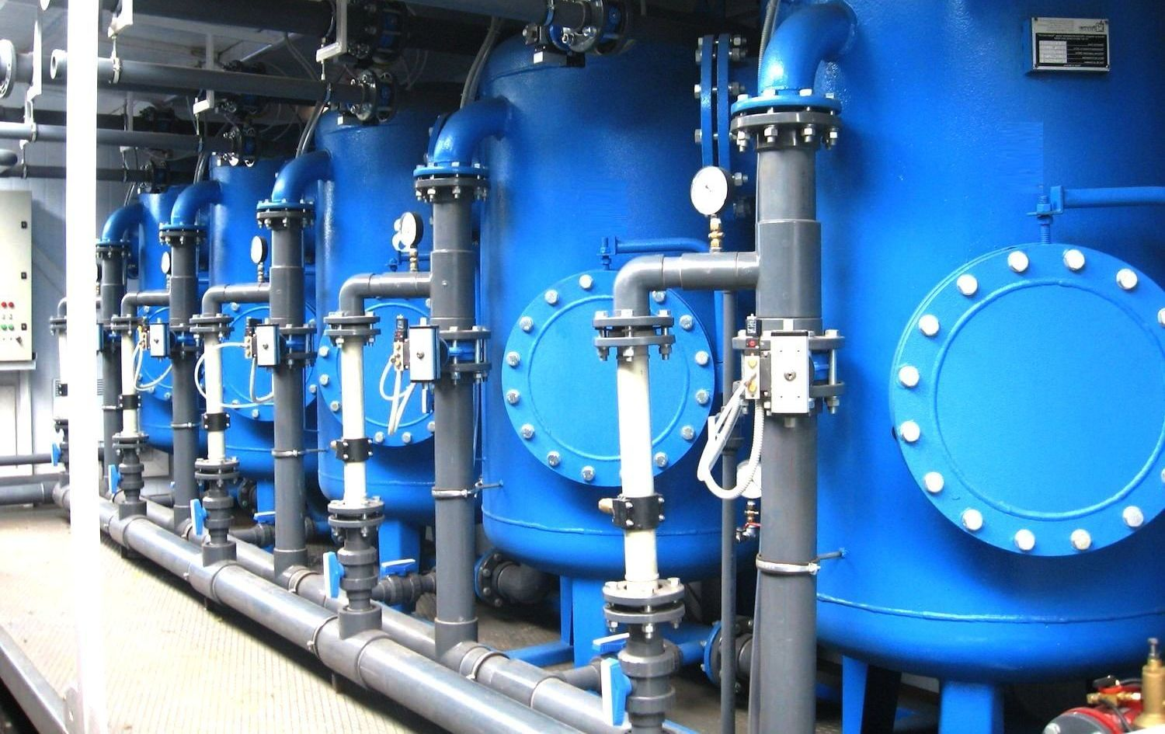
УЛЬЯНОВСКАЯ ОБЛАСТЬ
регион возможностей
Министерство энергетики, ЖКК и городской среды
Ульяновской области
Водоснабжение и водоотведение

Slide 20
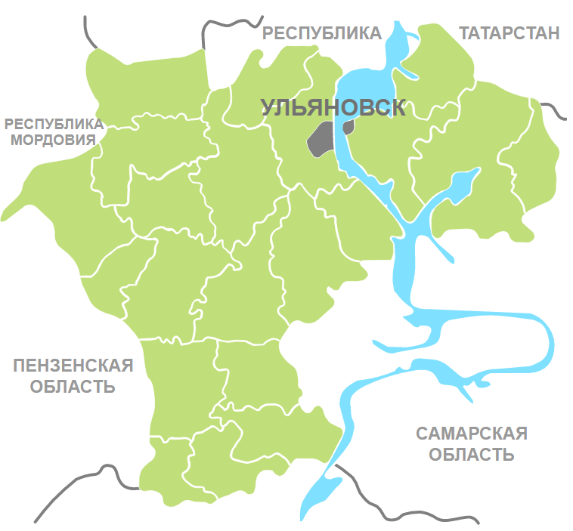
Министерство энергетики, ЖКК и городской среды Ульяновской области
Характеристика водоснабжения и водоотведения Ульяновской области
640 населённых пунктов из 1005 имеют централизованный водопровод, в том числе: город – 6 населённых пунктов, посёлки городского типа – 29, сельские населённые пункты – 605.
Одиночное протяжение водопроводных сетей - 8009,32 км, из них 3722,94 км (46,5 %) нуждаются в замене.
Централизованную канализацию имеют 62 населённых пункта, из них городов – 5 (г.Ульяновск, г.Димитровград, г.Новоулья-новск, г. Барыш, г. Инза), рабочих посёлков – 23, сельских населённых пунктов – 34.
Общая протяжённость канализацион-ных сетей - 2121,66 км, из них 857,6 км (40,4 %) нуждаются в замене.
Водоснабжение и водоотведение
6

Slide 21
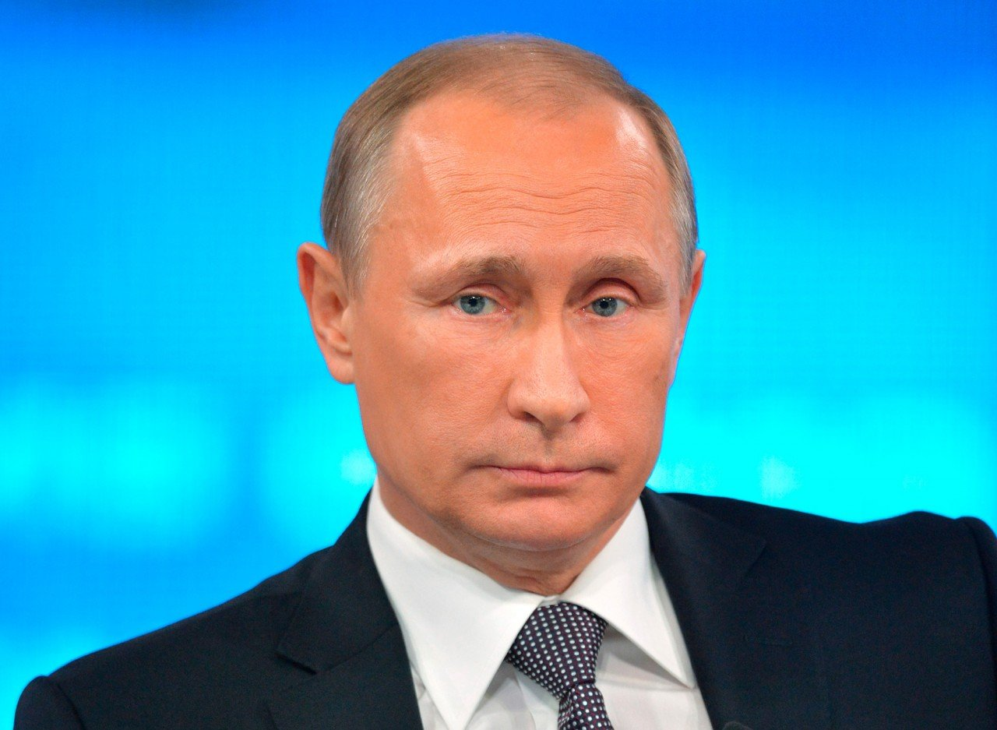
Из послания Президента РФ Владимира Путина Федеральному Собранию
«Среди основных задач на ближайшие годы – существенное повышение качества питьевой воды»
1 марта 2018
2

Slide 22
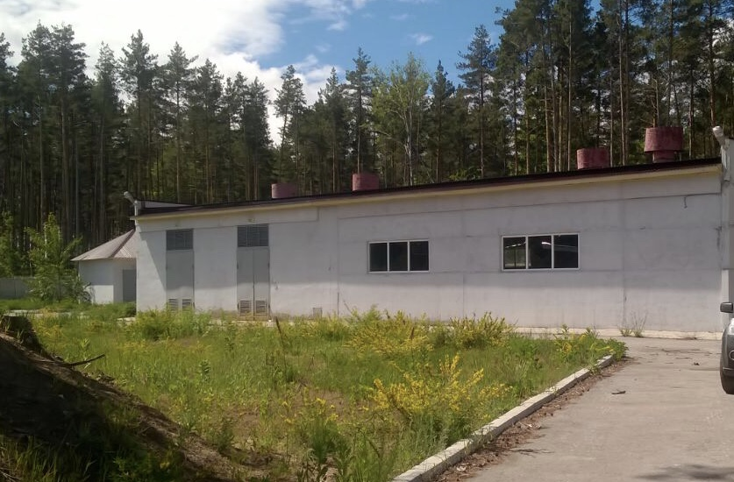
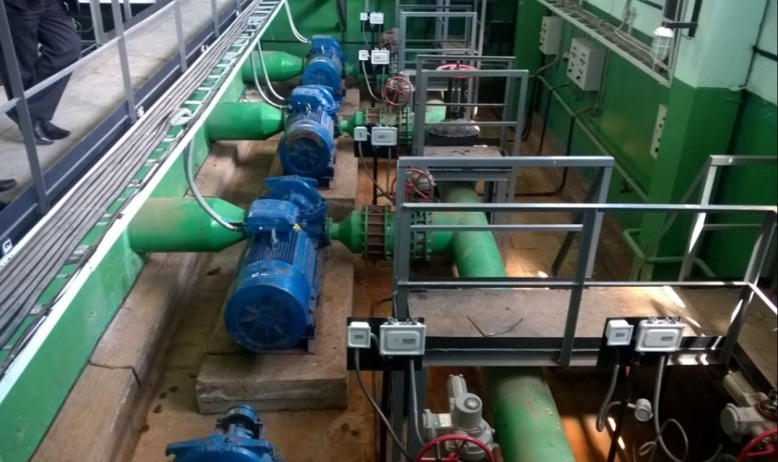
Проблемы питьевого и хозяйственно-бытового водоснабжения населения Ульяновской области
Министерство энергетики, ЖКК и городской среды Ульяновской области
отсутствие или ненадлежащее состояние зон санитарной охраны водоисточников;
высокая изношенность водопроводных сетей;
отсутствие сооружений по водоподготовке на водозаборах подземных вод сельских водопроводов;
отсутствие установок по обеззараживанию, обезжелезиванию, деманганации воды водоисточников;
отсутствие резервной системы водоснабжения для Правобережной части г.Ульяновска
Водоснабжение и водоотведение
4

Slide 23
Первоочередные задачи
Министерство энергетики, ЖКК и городской среды Ульяновской области
внедрить процедуру водоподготовки и очистки в целях обеззараживания, обезжелезивания и деманганации воды источников питьевого водоснабжения в сельских населённых пунктах;
организовать первый пояс зоны санитарной охраны источников питьевого водоснабжения;
проводить очистку шахт, в которых размещены артезианские скважины, обеспечить герметизацию оголовков скважин;
проводить обследование индивидуального жилого фонда с целью исключения незаконных врезок в водопроводную сеть, а также наличия герметичных выгребных ям для сбора сточных вод и периодичности вывоза жидких бытовых отходов.
Водоснабжение и водоотведение
5

Slide 24
Министерство энергетики, ЖКК и городской среды Ульяновской области
Потребность отрасли в финансовых средствах
Водоснабжение и водоотведение
6

Slide 25
Министерство энергетики, ЖКК и городской среды Ульяновской области
Водоснабжение и водоотведение
7

Slide 26
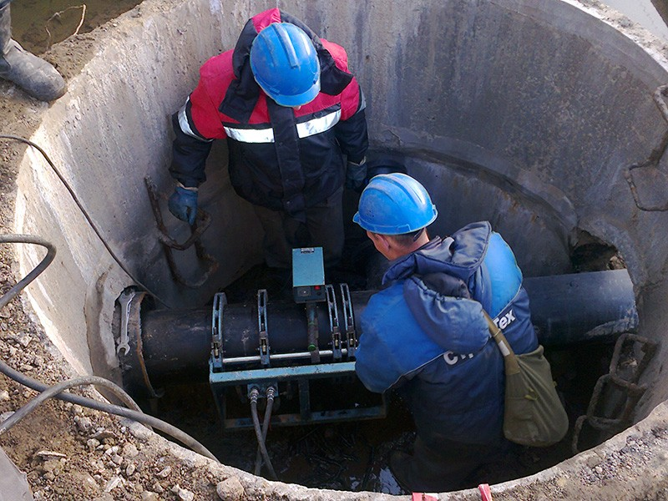
Министерство энергетики, ЖКК и городской среды Ульяновской области
Итоги 2018 года:
выполнен ремонт 29 объектов водоснабжения в 25 населённых пунктах
реконструкция объектов водоснабжения в 2 населённых пунктах
начата реконструкция водоснабжения в пос. Приволье Кузоватовского района
продолжалось строительство водопровода в с. Славкино Николаевского района
На реализацию мероприятий по развитию водоснабжения в 2018 году направлено 94,9 млн руб.
Водоснабжение и водоотведение

Slide 27
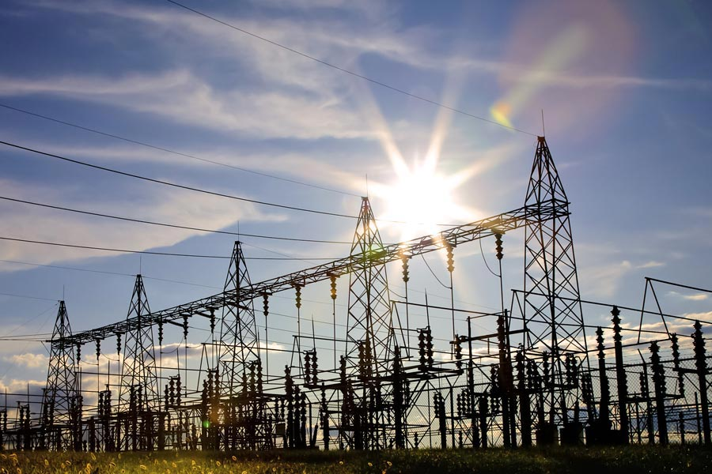
УЛЬЯНОВСКАЯ ОБЛАСТЬ
регион возможностей
Министерство энергетики, ЖКК и городской среды
Ульяновской области
Энергетика

Slide 28
Министерство энергетики, ЖКК и городской среды Ульяновской области
Суммарная установленная электрическая мощность электростанций энергосистемы Ульяновской области составляет 979,5 МВт.
На территории Ульяновской области проходит 131 воздушная линия электропередач (ВЛ) классом напряжения 500/220/110 кВ, протяженностью 3619,14 км; расположены 122 подстанции классом напряжения 110 кВ и выше, с установленной мощностью трансформаторного оборудования подстанций 6528,42 МВА.
Электроэнергетика

Slide 29
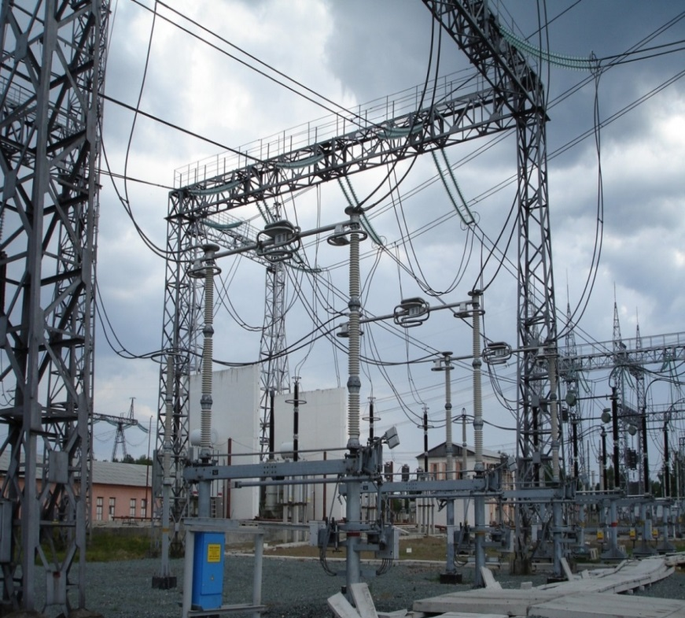
Министерство энергетики, ЖКК и городской среды Ульяновской области
В рамках реализации инвестиционных программ электросетевыми организациями в 2018 году были выполнены следующие наиболее значимые мероприятия:
Инвестиционной программой филиала ПАО «МРСКВолги» - «Ульяновские РС» в 2018 году было предусмотрено финансирование в объёме – 358,419 млн. руб. В рамках действующей инвестиционной программы был реализован 2 этап реконструкции ПС 110/10 кВ «Восточная» на сумму 108,081 млн.руб.
Инвестиционной программой МУП «Ульяновская городская электросеть» выполнены мероприятия по строительству, модернизации и реконструкции объектов электросетевого хозяйства г.Ульяновска на сумму 37,9 млн. руб.
Инвестиционной программой ЗАО «Авиастар-ОПЭ» выполнены мероприятия по строительству, модернизации и реконструкции объектов электросетевого хозяйства г.Ульяновска на сумму 58,533 млн. руб.,
4. Инвестиционной программой ООО «Энергохолдинг» были проведены работы по завершению прокладки высоковольтных линий связи между КП-1 и КП-3 по ул. Герасимова, входящие в состав электросетевого комплекса, расположенного в Засвияжском районе г. Ульяновска по адресу ул. Герасимова 10, а так же работы по реконструкции РП-200, расположенного в Засвияжском районе по ул. Автозаводской, в целях обеспечения требуемой пропускной способности электрических сетей общей стоимостью 8,707 млн. руб.
5. Инвестиционной программой ООО «Энергомодуль» за 2018 год были построены 3 ГКТП и 2 РП общей стоимостью 25 млн.руб., внедрена система АСКУЭ стоимостью 3,5 млн.руб. и приобретено специальной техники на 7,8 млн.руб.
Электроэнергетика

Slide 30
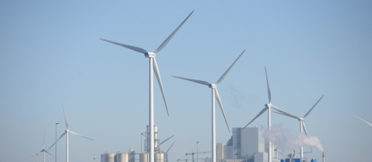
Министерство энергетики, ЖКК и городской среды Ульяновской области
Развитие альтернативной энергетики
В 2018 году компанией «Фортум» установлены еще 14 ветроустановок в действующем ветропарке Красного Яра, увеличив тем самым его мощности на 50 МВт. В соответствии с заключённым между Российской Федерацией, Ульяновской областью и крупнейшим мировым производителем ветроэнергетического оборудования – компанией VESTAS специальным инвестиционным контрактом в декабре 2018 года осуществлён запуск современного высокотехнологичного производства лопастей ветроустановок.
В 2019 году планируется строительство ВЭС суммарной мощностью 75 МВт в Чердаклинском, Ульяновском, Карсунском и Мелекесском районах.
По итогам прошедшего федерального конкурса по отбору проектов, функционирующих
на основе источников альтернативной энергетики, ПАО «Фортум» в консорциуме с АО «Роснано» получил одобрение заявок совокупной мощностью 1000 МВт, из них 236 МВт в Ульяновской области (36 МВт (2 по 18 МВт) в 2020г. и 200 МВт (4 по 50 МВт) в 2021г).
Электроэнергетика

Slide 31
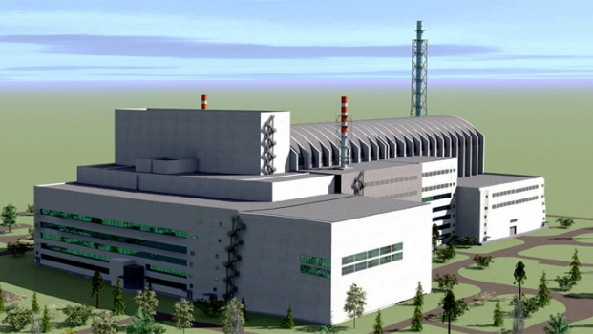
Министерство энергетики, ЖКК и городской среды Ульяновской области
Продолжается строительство многоцелевого быстрого исследовательского реактора МБИР-60 мощностью 60 МВт
л
Ввод реактора в эксплуатацию намечен на 2024 год.
На его реализацию до 2024 года планируется направить более 16 млрд. рублей, в том числе 14 млрд. рублей– средства федерального бюджета.
Электроэнергетика

Slide 32
Министерство энергетики, ЖКК и городской среды Ульяновской области
Реализация энергосервисных контрактов на территории Ульяновской области в 2018 г.
Всего по состоянию на конец 2018 года на территории Ульяновской области заключено 192 энергосервисных контракта на общую сумму 1523 млн. руб. Экономия за срок действия контрактов составит 354 млн. руб. Ежегодная экономия составляет 76 млн. руб.
Внедрение целевых моделей по подключению к сетям инженерной инфраструктуры
Одним из стратегических направлений работы в 2018 году стала оптимизация процедур подключения объектов к сетям инженерного обеспечения путем внедрения целевых моделей: «Подключение (технологическое присоединение) к электросетям», «Подключение (технологическое присоединение) к сетям теплоснабжения, подключение (технологическое присоединение) водоснабжения и водоотведения», «Подключение (технологическое присоединение) к сетям газораспределения», утвержденные Правительством Российской Федерации. По итогам проделанной работы Ульяновская область уверенно сохранила 10 место в Национальном рейтинге состояния инвестиционного климата в 2018 году.
Электроэнергетика

Slide 33
Министерство энергетики, ЖКК и городской среды Ульяновской области
Привлечение частных инвестиций в сферу ЖКК
В настоящее время на территории Ульяновской области реализуются 11 концессионных соглашений, по которым передано в концессию 325 объектов тепло-, водоснабжения и водоотведения. В 2018 году было получено 3 частных инициативы инвесторов по заключению трех трехсторонних соглашений с участием Правительства Ульяновской области:
2 на объекты теплоснабжения МО «Инзенский район»
1 на объекты водоснабжения МО «Инзенский район»
В настоящее время проекты концессионных соглашений дорабатываются инвесторами в части увеличения их инвестиционных обязательств и объемов выполняемых работ

Slide 34
Министерство энергетики, ЖКК и городской среды Ульяновской области
Об итогах деятельности Фонда модернизации жилищно-коммунального комплекса Ульяновской области в 2018 году
По итогам 2018 года выполнено 206 видов работ
на 356,7 млн. рублей, кроме того в первом
полугодии 2019 года по двухлетним контрактам
будут завершены еще 122 вида работ.
Продолжился динамичный рост количества
многоквартирных домов, собственники
помещений в которых принимают решение о
накоплении средств на капитальный ремонт на
специальном счёте. По состоянию на 01.01.2019
года специальные счета на капитальный ремонт
открыты в 1053 МКД, что составляет 16,8 % от
числа всех домов, включённых в региональную
программу.
На 01.01.2018 – число МКД имеющих спецсчета составляло 746 МКД. В рамках проведённой Фондом претензионной работы в отношении собственников помещений в многоквартирных жилых домах за период с 01.01.2018 года по 01.01.2019 года была направлена 1331 претензия на сумму 12,76 млн. рублей. Благодаря системной работе Фонда по увеличению собираемости взносов на капитальный ремонт процент сбора собственников жилых помещений на 01.01.2019 составил 93%

Slide 35
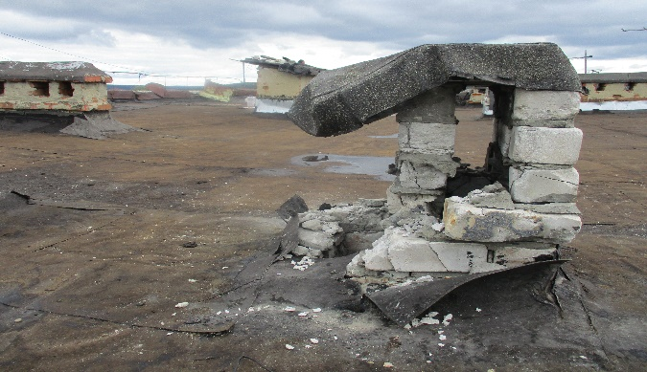
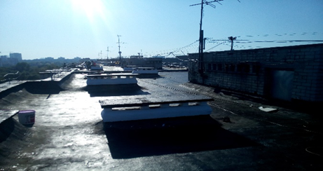
Министерство энергетики, ЖКК и городской среды Ульяновской области
Совершенствование нормативной базы и повышение эффективности подготовки и проведения капитального ремонта
С 2017 года юридически закреплена возможность изменения срока проведения капремонта с учётом реального технического состояния конкретного многоквартирного дома.
Основной критерий – степень физического износа отдельного элемента в МКД.
Большинство обращений граждан в профильные ведомства касались возможности переноса сроков капремонта на более ранний срок. В основном жильцы МКД жаловались на протекающие крыши, которые находились в критическом состоянии
В течение 2017-2018 годов срок капитального ремонта в 115 многоквартирных домах перенесён на текущие периоды реализации региональной программы с более позднего времени

Slide 36
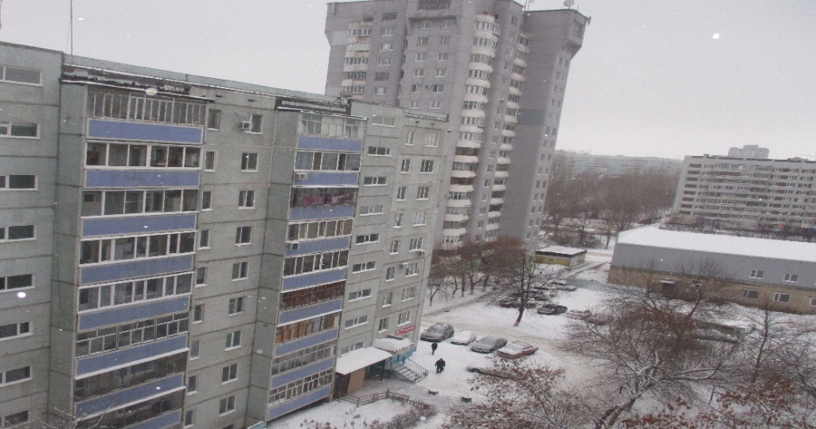
Министерство энергетики, ЖКК и городской среды Ульяновской области
Формирование фонда капитального ремонта на специальных счетах
В Ульяновской области 16,8% МКД, включённых в региональную программы капремонта, формируют фонд капитального ремонта на спецсчёте.
Средний показатель по РФ – 14%.

Slide 37
Министерство энергетики, ЖКК и городской среды Ульяновской области
Жилищный надзор
Согласно рейтингу органов государственного жилищного надзора субъектов Российской Федерации за 2018 год (по итогам 4 квартала) Министерство энергетики, жилищно-коммунального комплекса и городской среды Ульяновской области заняло 21 место из 85 субъектов Российской Федерации.
Сотрудниками ОГЖН проведено 1826 проверок (на 39% больше чем в 2017 году), выявлено 1 215 нарушений (на 4% больше чем в 2017 году), виновные лица были привлечены к административной ответственности в виде наложения штрафов на общую сумму 30, 45 млн. руб. Общая сумма поступлений по оплате штрафных санкций 2018 году по состоянию на 01.01.2019 составила 14,7 млн. рублей, что более чем на 75% по сравнению с 2017 годом.

Slide 38
Министерство энергетики, ЖКК и городской среды Ульяновской области
Лицензирование деятельности по управлению МКД на территории Ульяновской области
63
34
27
24
21
0

Slide 39
Министерство энергетики, ЖКК и городской среды Ульяновской области
АНАЛИЗ РЕЗУЛЬТАТОВ ПРОВЕДЕННЫХ ПРОВЕРОК И СВЕДЕНИЯ ОБ УСТРАНЕННЫХ НАРУШЕНИЯХ ЗА 2018 ГОД
3441
526
27
911
1178
126
1935
250
345
431

Slide 40
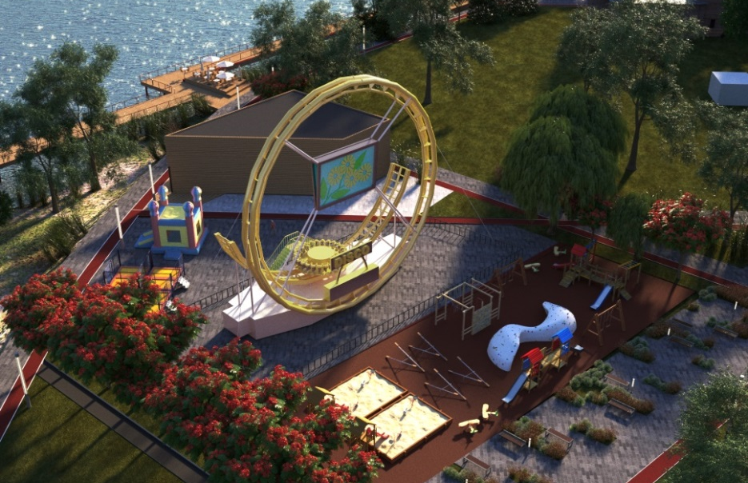
Министерство энергетики, ЖКК и городской среды Ульяновской области
Об итогах реализации Государственной программы «Формирование комфортной городской среды» Ульяновской области в 2018 году
По итогам 2018 года при софинансировании из средств федерального бюджета выполнено благоустройство 95 дворовых территорий, 16 общественных пространств (по 2 пространствам в 2019 году будут производиться работы второго этапа) в 7 муниципальных образованиях Ульяновской области.
За счет областного бюджета проведено благоустройство в 17 муниципальных образованиях на 20 общественных территориях (парков – 11, площадей – 6, скверов – 3). Работы по благоустройству завершены в 4 муниципальных образованиях: Тереньгульский, Радищевский, Базарносызганский и Старомайнский районах, на 14 территориях реализован 1 этап.
Также благоустройство выполнено в 61 ТОСе (13 дворовых территорий и 48 общественных пространств) в 17 муниципальных образованиях.
Общая сумма вложений в благоустроительные работы составила 431,4 млн рублей.

Slide 41
Министерство энергетики, ЖКК и городской среды Ульяновской области
Российская Федерация
Ульяновская область
Число участников 2017 год
1652 Муниципальных
образования
7 Муниципальных
образований
Число участников 2018 год
3002 Муниципальных
образования
24 Муниципальных
образования
Увеличение в 2 раза
Увеличение в 3 раза
ЖИЛИЩНО-КОММУНАЛЬНОЕ ХОЗЯЙСТВО

Slide 42
Министерство энергетики, ЖКК и городской среды Ульяновской области
Динамика финансирования приоритетного проекта «Формирование комфортной городской среды» в Ульяновской области
в 2017 – 2019 годах
619,2 млн.
431,4 млн.
323 млн.
ЖИЛИЩНО-КОММУНАЛЬНОЕ ХОЗЯЙСТВО

Slide 43
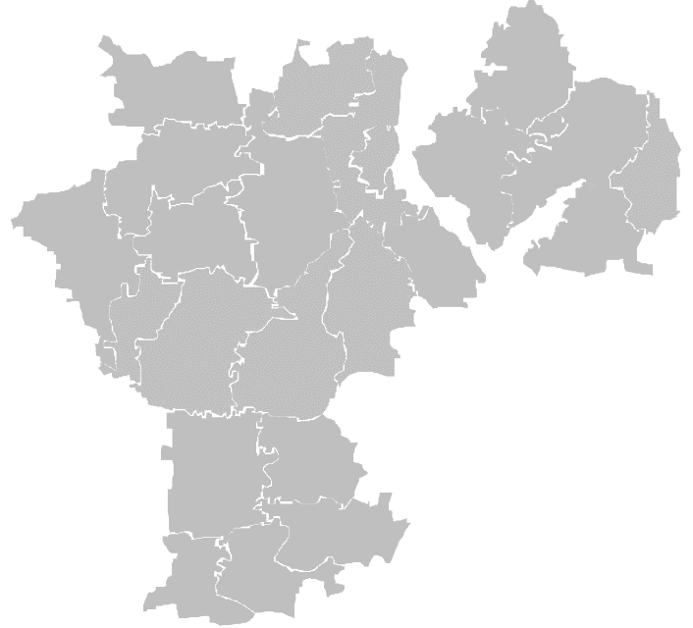
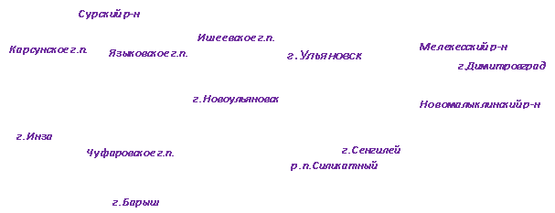
Министерство энергетики, ЖКК и городской среды Ульяновской области
Благоустройство дворовых и общественных территорий в Ульяновской области
Цильнинский
район
Старомайнский
район
Дворовые территории
Карсунский раойн
Чердаклинский
район
Общественные пространства
Территории ТОС
Вешкаймский
район
Майнский
район
Теренгульский
район
161
Базарно-
сызганский
район
Кузоватовский
район
95
100
61
В 2017
В 2018
В 2019
Николаевский
район
Новоспасский
район
23
34
25
Радищевский
район
Старокулаткинский
район
Павловский
район
ЖИЛИЩНО-КОММУНАЛЬНОЕ ХОЗЯЙСТВО

Slide 44
Министерство энергетики, ЖКК и городской среды Ульяновской области
Рейтинг субъектов Российской Федерации
по реализации проекта
«Формирование комфортной городской среды»
2019 год – 81 субъект
1 место:
Московская область
82 балла
16 место:
Ульяновская область
63 балла
ЖИЛИЩНО-КОММУНАЛЬНОЕ ХОЗЯЙСТВО

Slide 45
УЛЬЯНОВСКАЯ ОБЛАСТЬ
регион возможностей
МИНИСТЕРСТВО ЭНЕРГЕТИКИ, ЖКК И ГОРОДСКОЙ СРЕДЫ
УЛЬЯНОВСКОЙ ОБЛАСТИ
ЦЕЛИ И ЗАДАЧИ В 2019 ГОДУ

Slide 46
Министерство энергетики, ЖКК и городской среды Ульяновской области
КЛЮЧЕВЫЕ ЦЕЛИ ЖИЛИЩНО-КОММУНАЛЬНОГО КОМПЛЕКСА УЛЬЯНОВСКОЙ ОБЛАСТИ НА 2019 ГОД
Цель 1. Развитие систем водоснабжения и водоотведения Ульяновской области
Цель 2. Развитие газификации Ульяновской области
Цель 3. Развитие системы теплоснабжения Ульяновской области
Цель 4. Развитие государственно-частного партнерства в сфере жилищно-коммунального хозяйства в рамках концессионных соглашений и энергосервисной деятельности в Ульяновской области
ЖИЛИЩНО-КОММУНАЛЬНОЕ ХОЗЯЙСТВО

Slide 47
Министерство энергетики, ЖКК и городской среды Ульяновской области
КЛЮЧЕВЫЕ ЦЕЛИ ЖИЛИЩНО-КОММУНАЛЬНОГО КОМПЛЕКСА УЛЬЯНОВСКОЙ ОБЛАСТИ НА 2019 ГОД
Цель 5. Реализация надзорных функций регионального государственного жилищного надзора и повышение качества коммунальных услуг населению
Цель 6. Обеспечение благоприятных условий проживания граждан путем реализации региональной программы капитального ремонта общего имущества в многоквартирных домах расположенных на территории Ульяновской области
Цель 7. Подготовка специалистов для жилищно-коммунального комплекса и повышение образовательного уровня председателей советов МКД
Цель 8. Реализация регионального проекта «Формирование комфортной городской среды в Ульяновской области
ЖИЛИЩНО-КОММУНАЛЬНОЕ ХОЗЯЙСТВО

Slide 48
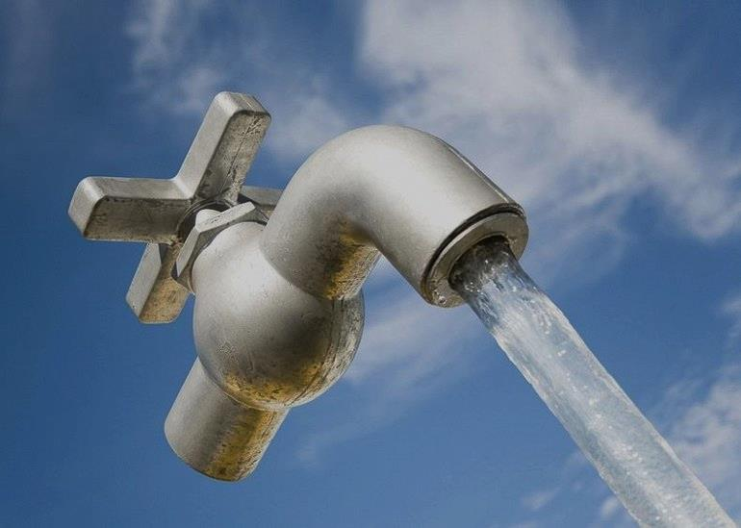
Министерство энергетики, ЖКК и городской среды Ульяновской области
Цель 1. Развитие систем водоснабжения и водоотведения
в Ульяновской области
ЗАДАЧИ
Реализация национального проекта
РЕЗУЛЬТАТЫ
Увеличение доли населения, обеспеченного качественной питьевой водой из централизованных систем водоснабжения, повышение качества очистки сточных вод
Реализация мероприятий федерального проекта «Оздоровление Волги» -
917,47 млн. руб.
Строительство новых водозаборных скважин на Архангельском водозаборе.
Начато проектирование реконструкции водоснабжения р.п. Новая Майна Мелекесского района, пос. Октябрьский Чердаклинского района, р.п. Старая Майна
Начало реконструкции очистных сооружений канализации в правобережье г.Ульяновска, г.Новоульяновске.
Начато проектирование строительства очистных сооружений канализации в г.Барыше, р.п.Ишеевка, г.Инза
Реализация мероприятий федерального проекта «Чистая вода» -
13,58 млн. руб.
ЖИЛИЩНО-КОММУНАЛЬНОЕ ХОЗЯЙСТВО

Slide 49
Министерство энергетики, ЖКК и городской среды Ульяновской области
Цель 1. Развитие систем водоснабжения и водоотведения
в Ульяновской области
ЗАДАЧИ
Модернизация систем водоснабжения
Реализация мероприятий по развитию водоснабжения по Государственной программе развития сельского хозяйства и регулирования рынков сельскохозяйственной продукции, сырья и продовольствия на 2013-2020 годы –
45,04 млн. руб.
РЕЗУЛЬТАТЫ
Повышение качества жизни населения Ульяновской области, снижение количества аварийных инцидентов
Завершение строительства и реконструкции 11,95 км водопроводов в двух населённых пунктах: пос. Приволье Кузоватовского района, с. Славкино Николаевского района. Строительство, реконструкция водоснабжения в с. Малая Борла Кузоватовского района и южной части р.п. Новоспасское
Ремонт объектов водоснабжения в 22 населённых пунктах: (с. Аристовка, с. Аргаш Инзенского района; р.п. Вешкайма; р.п. Старая Майна, с. Грибовка, с. Матвеевка, с. Шмелевка, с. Новиковка, с. Ясашное Помряскино, с. Дмитриево Помряскино, с. Березовка, с. Лесная Поляна, с. Кременки Старомайнского района; р.п. Сурское, с. Шеевщино Сурского района; с. Большое Нагаткино Цильнинского района; р.п. Майна; с. Вязовка, с. Мордовская Карагужа Радищевского района; г. Сенгилей, с. Шиловка Сенгилеевского района, с. Старый Атлаш Старокулаткинского района.
Проектирование реконструкции водоснабжения с. Баевка Кузоватовского района, р.п. Новая Майна Мелекесского района, с. Чеботаевка Сурского района, строительства водовода до пос. Октябрьский Чердаклинского района от сетей УМУП «Ульяновскводоканал», р.п. Старая Майна Старомайнского района
Реализация подпрограммы «Чистая вода» государственной программы Ульяновской области -
87,43 млн. руб.
ЖИЛИЩНО-КОММУНАЛЬНОЕ ХОЗЯЙСТВО

Slide 50
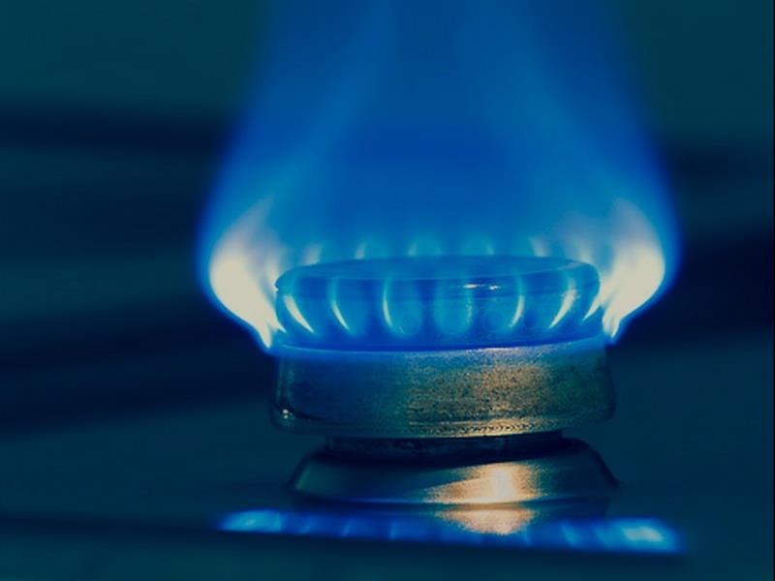
Министерство энергетики, ЖКК и городской среды Ульяновской области
Цель 2. Развитие газификации Ульяновской области
ЗАДАЧИ
Увеличение числа газифицированных населённых пунктов Ульяновской области
Реализация Государственной программы «Развитие ЖКХ и повышение энергетической эффективности в Ульяновской области»
на 2014-2021 годы
РЕЗУЛЬТАТЫ
В 2019 году :
Строительство газопроводов с.Забалуйка Инзенского района,
северной части г.Инза мкр-н «Лесхоз», пос.Самородки Барышского района,
п.Безлесный Майнского района;
Начало строительства новых газопроводов,
с.Румянцево Барышского района,
с.Красный Бор, с.Мордовский Белый Ключ Вешкаймского района, с.Павловка Барышского района, с.Загарино Барышского района, с.Тинарка Мелекесского района, с.Новая Терешка Старокулаткинского района
Проектирование газопроводов для с.Сиуч Майнского района, с.Вязовка Радищевского района, с. Бригадировка Мелекесского района
Реализация Государственной программы
«Развитие сельскохозяйственной продукции, сырья и продовольствия в Ульяновской области» на 2014-2021 годы
Развитие межпоселковых газораспределительных сетей для обеспечения возможности газификации населённых пунктов Ульяновской области
Реализация Плана-графика синхронизации по выполнению программы газификации Ульяновской области с участием инвестиций ПАО «Газпром»
ЖИЛИЩНО-КОММУНАЛЬНОЕ ХОЗЯЙСТВО

Slide 51
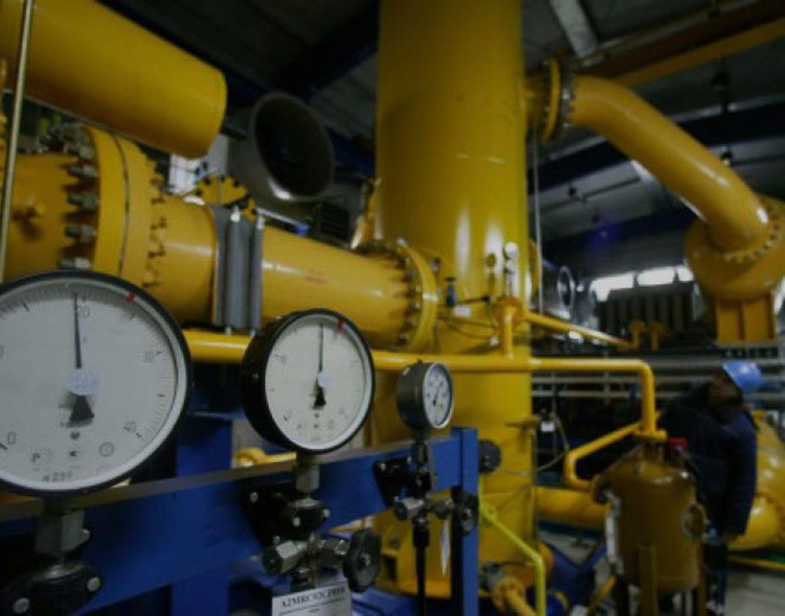
Министерство энергетики, ЖКК и городской среды Ульяновской области
Цель 3. Развитие систем теплоснабжения Ульяновской области
ЗАДАЧИ
Консолидация объектов теплоснабжения Ульяновской области в областном государственном операторе ОГКП «Корпорация развития коммунального комплекса Ульяновской области
РЕЗУЛЬТАТЫ
Обновление производственных фондов с использованием энергоэффективного оборудования приведет к снижению нагрузки на бюджеты всех уровней
Реализация производственной программы предприятия
В 2019 году:
Замена трубопроводов в МО:
- Ульяновский район, р.п. Ишеевка – 981 м.п. МО Сурский район -252 м.п.
Майнский район – 647 м.п.
Мелекесский район – 2957 м.п.
Сенгилеевский район – 1583 м.п.
Вешкаймский район – 400 м.п.
ИТОГО: 6500 м.п.
Ремонт 30000 м.п. тепловых сетей
Изоляции 12500 м.п. тепловых сетей ;
Выполнение мероприятий по подготовке к отопительному сезону 2019-2020 гг
Реализация мероприятий по модернизации теплоисточников и замене (ремонту) тепловых сетей
ЖИЛИЩНО-КОММУНАЛЬНОЕ ХОЗЯЙСТВО

Slide 52
Министерство энергетики, ЖКК и городской среды Ульяновской области
Цель 4. Развитие государственно-частного партнерства в сфере жилищно-коммунального хозяйства в рамках концессионных соглашений и энергосервисной деятельности в Ульяновской области
ЗАДАЧИ
Снижение нагрузки на областной и муниципальные бюджеты Ульяновской области за счет модернизации систем теплоснабжения, водоснабжения, наружного и внутреннего освещения, ограждающих конструкций зданий
Заключение ЭСК
РЕЗУЛЬТАТЫ
По состоянию на 11.01.2019 года на территории Ульяновской области заключен 192 энергосервисный контракт (далее ЭСК) на общую сумму 1523 млн. руб. Экономия за срок действия контрактов составит 354 млн. руб. Ежегодная экономия составляет 76 млн. руб.
Заключение ЭСК по установке систем погодного регулирования и переводу теплоисточников на другие виды топлива, установка пластиковых окон и д.р.
В 2019 году будут реализованы мероприятия по заключению энергосервисных контрактов в 14 муниципальных образованиях, в рамках которых будет выполнена замена 37239 светоточек, что приведет к ежегодной экономии в 78,14 млн. рублей за весь срок исполнения энергосервисных контрактов, также будет выполнена модернизация 3 котельных учреждений образования в МО «Барышский район», путем их перевода на газовое топливо (с. Красная Зорька, с. Измайлово)
Передача объектов ЖКХ в концессию
В 2019 году планируется заключение 3 концессионных соглашений на объекты тепло, водоснабжения и водоотведения МО «Инзенский район»
ЖИЛИЩНО-КОММУНАЛЬНОЕ ХОЗЯЙСТВО

Slide 53
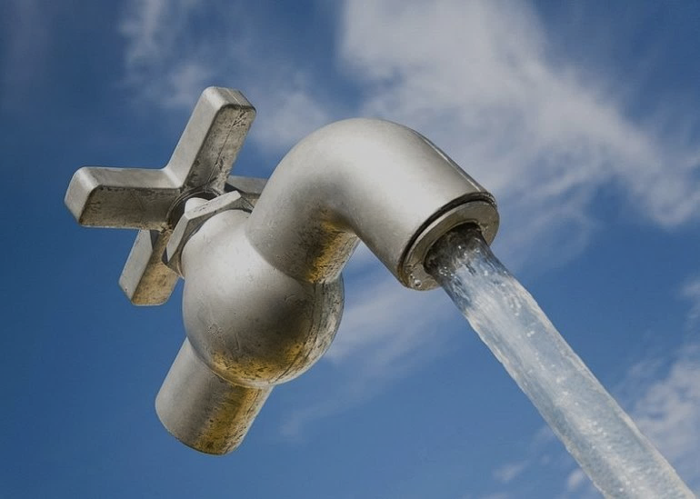
Министерство энергетики, ЖКК и городской среды Ульяновской области
Цель 5. Реализация надзорных функций регионального государственного жилищного надзора и повышение качества коммунальных услуг населению
З АДАЧИ
Реализация надзорных функций регионального государственного жилищного надзора
РЕЗУЛЬТАТЫ
-подготовка проектов правовых актов;
обеспечение защиты собственников помещений в МКД в судебных органах в пределах полномочий
контроль за реализацией новых лицензионных требований (Постановления Правительства РФ от 13.09.2018 № 1090 )
Повышение грамотности населения в жилищной сфере
Проведение ежемесячно семинаров (круглых столов) с председателями советов МКД, гражданами
Реализация «Региональной инфрормационно- аналитической системы жилищно-коммунального хозяйства »
Контроль за внесением информации в систему поставщиками информации
Реализация мероприятий направленных на обеспечение своевременности платежей за ЖКУ и ликвидации задолженности
Проведение месячников по снижению задолженности
ЖИЛИЩНО-КОММУНАЛЬНОЕ ХОЗЯЙСТВО

Slide 54
Министерство энергетики, ЖКК и городской среды Ульяновской области
Цель 5. Реализация надзорных функций регионального государственного жилищного надзора и повышение качества коммунальных услуг населению
З АДАЧИ
Совершенствование механизмов управления жилищным фондом, системы дифференцированной ответственности управляющих организаций (ТСЖ, ЖСК), осуществляющих деятельность по управлению многоквартирными домами
РЕЗУЛЬТАТЫ
Расширение объема мероприятий по профилактике нарушений обязательных требований к управляющим организациям
Реализация новых полномочий в сфере регулирования обращения с отходами производства и потребления
ЖИЛИЩНО-КОММУНАЛЬНОЕ ХОЗЯЙСТВО

Slide 55
Министерство энергетики, ЖКК и городской среды Ульяновской области
Цель 6. Реализация региональной программы капитального ремонта общего имущества в многоквартирных домах, расположенных на территории Ульяновской области
ЗАДАЧИ
Сохранение, восстановление и повышение качества жилищного фонда в Ульяновской области
РЕЗУЛЬТАТЫ
Исполнение краткосрочного плана 2019 года реализации региональной программы капремонта: выполнить 282 вида работ в 172 МКД на сумму 530,4 млн. рублей
Создание безопасных и благоприятных условий проживания граждан
Своевременная и качественная подготовка краткосрочных планов реализации региональной программы на 2020 – 2021 годы
Повышение эффективности и совершенствование региональной программы капремонта
Повышение финансовой устойчивости региональной системы капитального ремонта в Ульяновской области
ЖИЛИЩНО-КОММУНАЛЬНОЕ ХОЗЯЙСТВО

Slide 56
Министерство энергетики, ЖКК и городской среды Ульяновской области
Цель 7. Подготовка специалистов для жилищно-коммунального комплекса и повышение образовательного уровня председателей советов МКД
ЗАДАЧИ
Создание условий для эффективной подготовки специалистов для организаций ЖКХ, повышения квалификации специалистов организаций ЖКХ и председателей советов многоквартирных домов:
Внесение изменений в закон области №131-ЗО от 29.09.2015 г. «О некоторых мерах по привлечению в организации ЖКХ, находящихся на территории Ульяновской области, квалифицированных специалистов» для продления действия закона до 2024 года
Дальнейшее повышение квалификации специалистов организаций ЖКХ и председателей советов многоквартирных домов.
РЕЗУЛЬТАТЫ
Организованы курсы повышения квалификации для 60 председателей советов МКД по 72-часовой программе «Управление, эксплуатация и обслуживание многоквартирного дома» в Ульяновске
- совершенствование нормативно-правовой базы для повышения эффективности обучения специалистов для ЖКХ;
Организация приёма студентов в 2019 году, в соответствии с законом области №131, преимущественно по целевому набору.
Организованы курсы обучения председателей советов МКД Димитровграда, Инзы, Барыша
- модернизация материально-технической базы для повышения квалификации специалистов в ЖКХ и председателей советов МКД.
Модернизирована материально-техническая база ОГБПОУ «Ульяновский техникум железнодорожного транспорта»
ЖИЛИЩНО-КОММУНАЛЬНОЕ ХОЗЯЙСТВО

Slide 57
Министерство энергетики, ЖКК и городской среды Ульяновской области
Цель 8. Реализация регионального проекта «Формирование комфортной городской среды в Ульяновской области
ЗАДАЧИ
Повышение комфортности городской среды с учётом повышения индекса качества городской среды
РЕЗУЛЬТАТЫ
В благоустройстве объектов 2019 в рамках трудового участия граждан планируется вовлечь 5,5 тыс. человек.
Благоустройство дворовых и общественных территорий
В 2019 году будет благоустроена 100 дворовых территорий и 25 территории общего пользования.
Вовлечение граждан в решение вопросов городской среды
ЖИЛИЩНО-КОММУНАЛЬНОЕ ХОЗЯЙСТВО

Slide 58
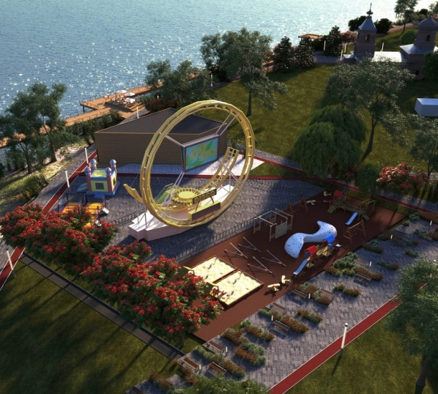
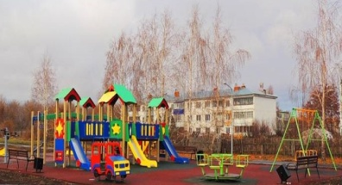
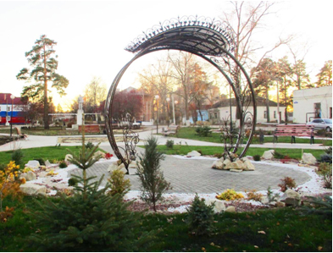
Министерство энергетики, ЖКК и городской среды Ульяновской области
Региональный проект
«Формирование комфортной городской среды»
Увеличение доли городов
с благоприятной средой
Основные показатели
к 2024 году:
к 2024 году среднее
значение индекса качества
городской среды увеличено
на 30%;
количество благоустроенных
общественных пространств
в 2019 – 16
в 2020 – 16
в 2021 – 21
ЖИЛИЩНО-КОММУНАЛЬНОЕ ХОЗЯЙСТВО

